Slide 1



Oración jueves
22 de enero
Curso escolar
2025-2026

Slide 2

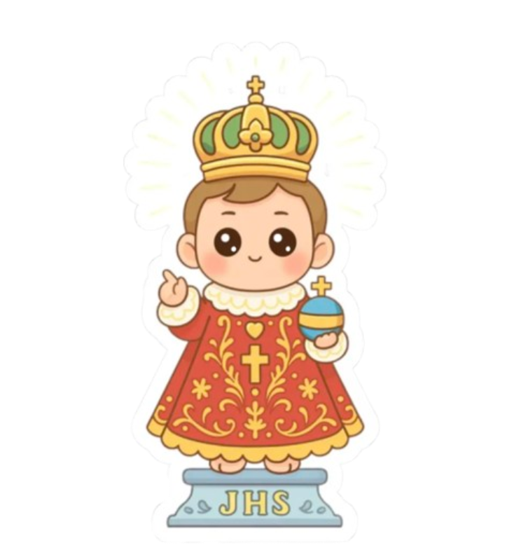
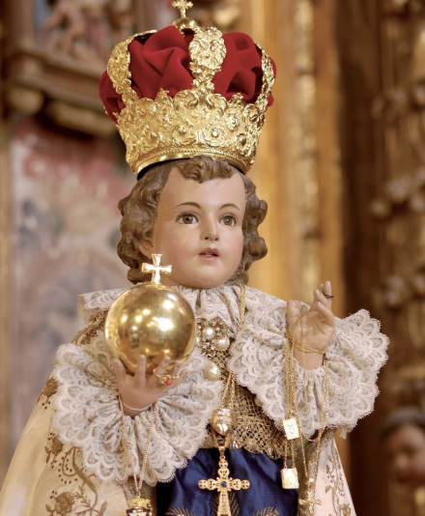
¡BUENOS DÍAS!
Este domingo 25 de enero celebramos al Niño Jesús de Praga.
El Niño Jesús de Praga nos recuerda que Jesús quiso hacerse pequeño para estar cerca de todos, especialmente de los niños, y para enseñarnos a confiar en Dios con un corazón sencillo.

Slide 3
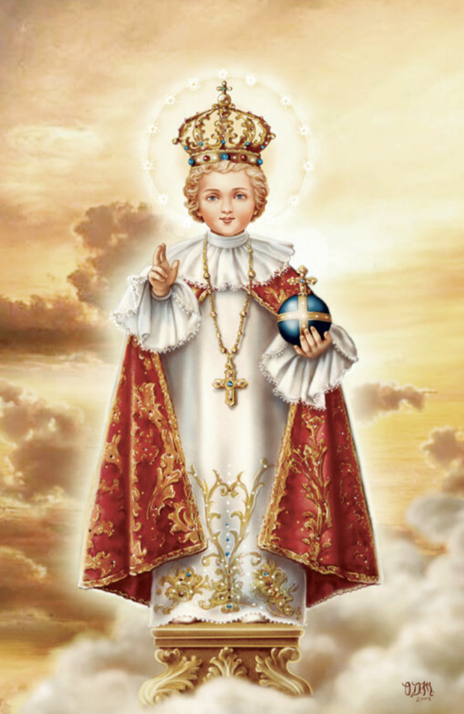
Oración todos juntos:
Jesús, quisiste venir al mundo como un niño. Enséñanos a confiar en Ti, a pedir ayuda cuando la necesitamos y a vivir con un corazón humilde y lleno de amor.
Hoy te pedimos que nos ayudes a ser buenos compañeros, a compartir, a perdonar y a llevar tu alegría a nuestro colegio. Amén.
¡Feliz jueves!

